Slide 1
DIRECCION DE DESARROLLO PROFESIONAL (DDP)
DIRECCION GENERAL DE EDUCACIÓN SUPERIOR TECNOLÓGICA (DGEST)

Slide 2
CONTENIDO
1. MISION DE LA DDP DE LA DGEST
2. OBJETIVOS DEL PUESTO DE LA DDP, DE LA DGEST
3. FUNCIONES ASOCIADAS CON LOS OBJETIVOS DEL PUESTO DE LA DDP, DE LA DGEST
4. IMPACTO DE LAS ÁREAS DE PERIODO SABÁTICO Y EVENTOS ACADÉMICOS

Slide 3
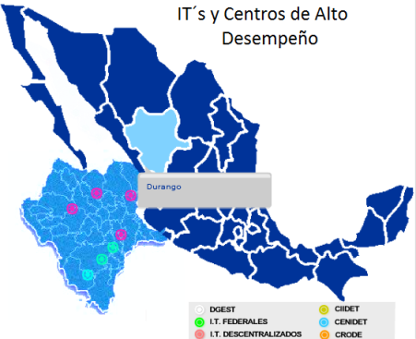
MISIÓN DE LA DDP DE LA DGEST
Coordinar el proceso clave de desarrollo profesional, inherente al proceso estratégico académico, de conforme con el modelo educativo vigente en el Sistema Nacional de Educación Superior tecnológica (SNEST), sustentado en la congruencia del ejercicio estratégico de liderazgo y una cultura de calidad, a fin de coadyuvar a la conformación de Institutos Tecnológicos y Centros de alto desempeño.

Slide 4
OBJETIVOS
Objetivo 1. Administrar el proceso clave de desarrollo profesional de conformidad con el modelo educativo vigente en el SNEST, que posibilite el cambio hacia el alto desempeño organizacional con el fin de contribuir al cumplimiento de metas y objetivos institucionales
Objetivo 2. Establecer y dar seguimiento al proceso específico de desarrollo del personal académico, acorde a los planes y programas de estudio

Slide 5
OBJETIVOS
Objetivo 3. Establecer y dirigir el proceso específico de eventos académicos, acorde a los planes y programas de estudio
Objetivo 4. Establecer y verificar el desarrollo del proceso específico de otorgamiento del estímulo al desempeño docente y año sabático

Slide 6
FUNCIONES DEL OBJETIVO 1
Firmar y notificar los acuerdos de tramite, las resoluciones y acuerdos de las autoridades superiores y aquellas que se emitan con fundamento en las funciones que le correspondan
Proponer procesos, programas, procedimientos y presupuesto en el ámbito del proceso clave de la dirección del área
Evaluar el proceso clave de desarrollo profesional en sus etapas, mediante el establecimiento de indicadores que las interrelacionen

Slide 7
FUNCIONES DEL OBJETIVO 2
Coordinar las acciones orientadas a la coordinación y fortalecimiento de la actualización, formación y superación del personal académico, acorde a los planes y programas de estudio de los institutos tecnológicos
Dirigir la elaboración e implementación de normas, lineamientos y procedimientos para regular la actualización y desarrollo del personal académico del SNEST

Slide 8
FUNCIONES DEL OBJETIVO 3
Coordinar las etapas local y regional de los eventos nacionales
Coordinar la realización de los eventos nacionales

Slide 9
FUNCIONES DEL OBJETIVO 4
Coordinar los programas del EDD y año sabático
Integrar los resultados de los programas del EDD y año sabático y presentar los informes correspondientes

Slide 10
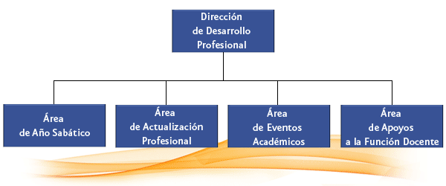

Slide 13
IMPACTO INTERNACIONAL DE LOS PROYECTOS DEL EVENTO NACIONAL DE INNOVACIÓN TECNOLÓGICA (ENIT)
DIRECCIÓN DE DESARROLLO PROFESIONAL

Slide 14
CONTENIDO
Introducción
Participación del SNIT en la ExpoCiencias Nacional, 2012, Puebla, Puebla
3. Participación del SNIT en la VI EXPOCIENCIAS LATINOAMERICANA (ESI AMLAT 2012) en Asunción, Paraguay
Acreditaciones para el SNIT Totales: Eventos anteriores más las acreditaciones por la colaboración con Expociencias
Conclusiones

Slide 15
1. INTRODUCCIÓN
PLAN NACIONAL DE DESARROLLO 2013-2018
META Estratégica 3. México con Educación de Calidad
Objetivo 3.1. Desarrollar el potencial humano de los mexicanos con educación de calidad.
Estrategia 3.1.3. Garantizar que los planes y programas de estudio sean pertinentes y contribuyan a que los estudiantes puedan avanzar exitosamente
en su trayectoria educativa, al tiempo que desarrollen aprendizajes significativos y competencias que les sirvan a lo largo de la vida.

Slide 16
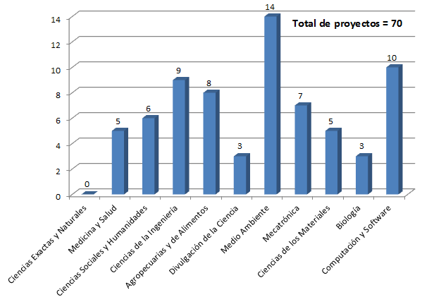
2. Participación del SNIT en la ExpoCiencias Nacional, 2012, Puebla, Puebla
Figura 1. Número de proyectos por área de participación del SNIT en la ExpoCiencias Nacional, 2012.

Slide 17
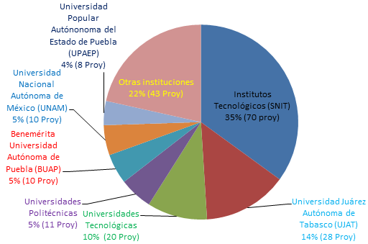
Figura 2. Comparación de la Participación de los proyectos del SNIT con otras instituciones en la ExpoCiencias Nacional, 2012

Slide 18
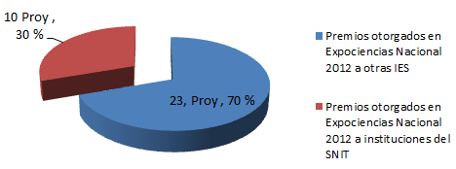
Figura 3. Porcentaje de premios obtenidos para proyectos del SNIT en la Expociencias Nacional en comparación con otras IES

Slide 19
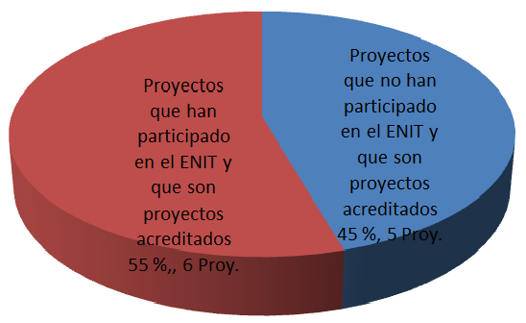
Figura 4 Comparación de los premios obtenidos para proyectos del SNIT en la Expociencias Nacional que participaron en el ENIT en comparación con los que no participaron

Slide 20
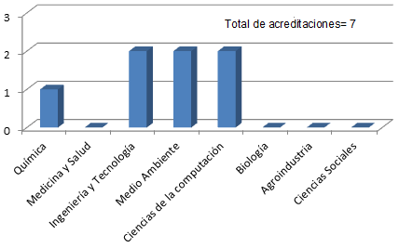
3. Participación del SNIT en la VI EXPOCIENCIAS LATINOAMERICANA (ESI AMLAT 2012) en Asunción, Paraguay
Figura 5. Número de proyectos del SNIT por área de participación en la ESI AMLAT 2012 que ganaron acreditación a la Expociencias Mundial

Slide 21
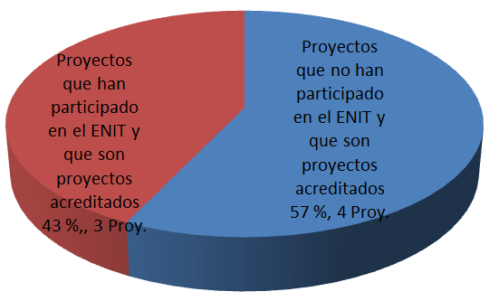
Figura 6. Comparación de los premios obtenidos para proyectos en la ESI AMLAT 2012 que participaron en el ENIT en comparación con los que no participaron

Slide 22
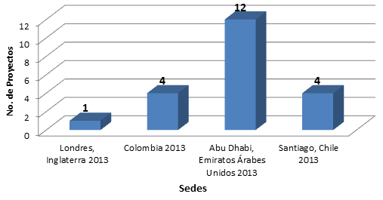
4. Acreditaciones para el SNIT Totales: Eventos anteriores más las acreditaciones por la colaboración con Expociencias
Figura 7. Acreditaciones internacionales totales obtenidas para proyectos del SNIT

Slide 23
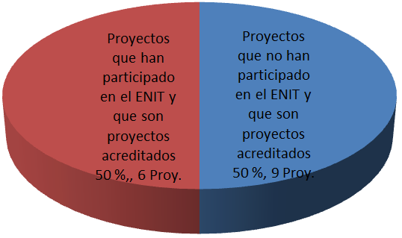
Figura 8. Comparación de premios obtenidos para proyectos del SNIT en la Expociencias Nacional y en la ESI AMLAT 2012 que participaron en el ENIT en comparación con los que no participaron

Slide 24
5. Conclusiones
El 35 % del total de participaciones en el nivel superior en el evento de Expociencias Nacional, 2012 posiciona muy bien al SNIT
El 30 % de los premios otorgados en el evento de Expociencias Nacional, 2012 fueron obtenidos por el SNIT, que representan acreditaciones a cuatro diferentes países, posicionando fuertemente al Sistema a nivel internacional
El 50 % de los proyectos premiados del SNIT en la Expociencias Nacional 2012 han participado en el ENIT, esto nos indica el buen impacto nacional e internacional del evento.

Slide 26
IMPACTO DEL ÁREA DE PERIODO SABÁTICO
DIRECCIÓN DE DESARROLLO PROFESIONAL

Slide 27
CONTENIDO
INTRODUCCIÓN
RESULTADOS DE LOS PROGRAMAS
CONCLUSIONES Y OBSERVACIONES

Slide 28
1. INTRODUCCIÓN
PLAN NACIONAL DE DESARROLLO 2013-2018
META Estratégica 3. México con Educación de Calidad
Objetivo 3.1. Desarrollar el potencial humano de los mexicanos con educación de calidad.
Estrategia 3.1.1. Establecer un sistema de profesionalización docente que promueva la formación, selección, actualización y evaluación del personal docente y de apoyo técnico-pedagógico, enmarcado en la Líneas de acción Estimular los programas institucionales de mejoramiento del profesorado, del desempeño docente y de investigación

Slide 29
Es un derecho del profesor de tiempo completo (PTC) gozar de un período sabático, el cual, está definido en el reglamento interior de trabajo del personal docente de los Institutos Tecnológicos, en el título segundo Derechos y Obligaciones del personal Docente, capítulo I de los Derechos, particularmente el artículo 10 donde indica en la fracción XVI que son derechos del Personal Docente, “Gozar del año sabático en los términos que establece el título IV, capítulo único de este reglamento”.

Slide 30
PROGRAMAS PARA EL PERIODO SABÁTICO
Investigación y Desarrollo Tecnológico
Estudios de Posgrado: Especialización, Maestría o Doctorado
Elaboración de Tesis para la Obtención de Grado (Maestría o Doctorado)
Formación y Superación Docente (Capacitación y Actualización)

Slide 31
PROGRAMAS PARA EL PERIODO SABÁTICO
(5) Elaboración de Materiales, Recursos o Auxiliares Didácticos
(6) Estadías en el Sector Productivo o en Centros de Investigación
(7) Elaboración de Prototipos de Desarrollo Tecnológico
(8) Desarrollo de Proyectos Empresariales

Slide 32
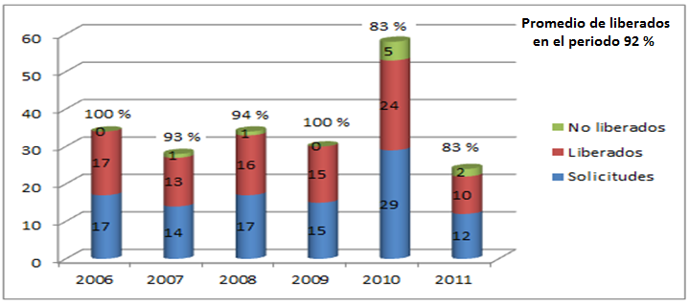
2. RESULTADOS DE LOS PROGRAMAS, 2006-2011 Programa 1: Investigación y Desarrollo Tecnológico
Figura 1. Solicitudes de periodo sabático en el área de ingeniería para el programa 1: Investigación y Desarrollo Tecnológico, durante el periodo

Slide 33
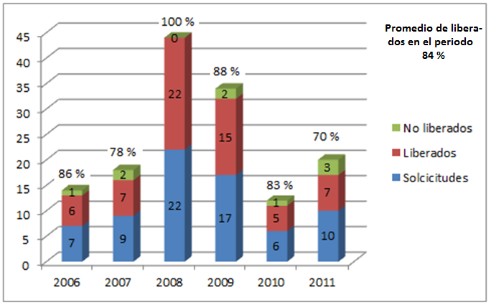
Figura 2. Solicitudes de periodo sabático en el área de Ciencias Sociales para el programa 1: Investigación y Desarrollo Tecnológico, durante el periodo

Slide 34
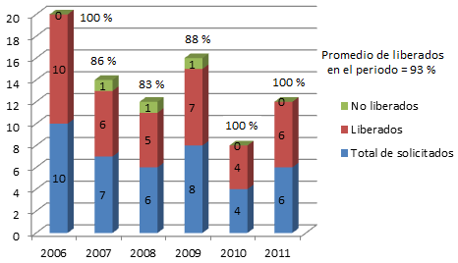
Programa 2. Estudios de Posgrado y Programa 3. Elaboración de tesis para obtención del grado
Figura 3. Solicitudes de periodo sabático para el programa 2: Estudios de Posgrado

Slide 35
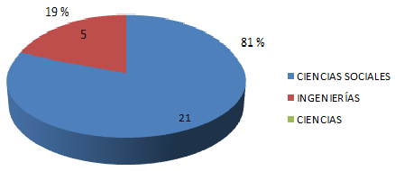
Figura 4. Solicitudes de periodo sabático para nivel maestría del programa 2: Estudios de Posgrado

Slide 36
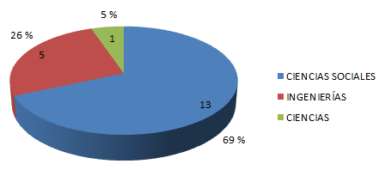
Figura 5. Solicitudes de periodo sabático para nivel doctorado del programa 2 denominado Estudios de Posgrado

Slide 37
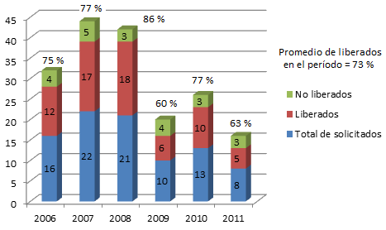
Figura 6. Solicitudes de periodo sabático para el programa 3 denominado Elaboración de Tesis para obtención del grado

Slide 38
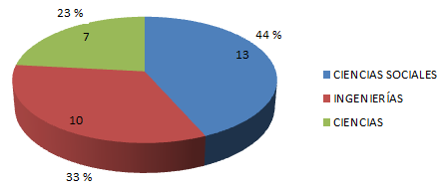
Figura 7. Solicitudes de periodo sabático para para nivel doctorado del programa 2 denominado Estudios de Posgrado

Slide 39
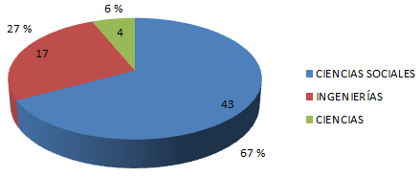
Figura 8. Solicitudes de periodo sabático para nivel maestría del programa 3 denominado Elaboración de Tesis para la obtención del grado

Slide 40
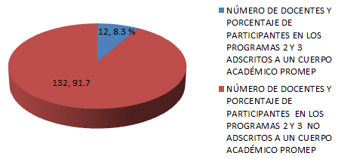
Figura 9. Impacto de los programas 2 y 3 en la conformación de Cuerpos Académicos

Slide 41
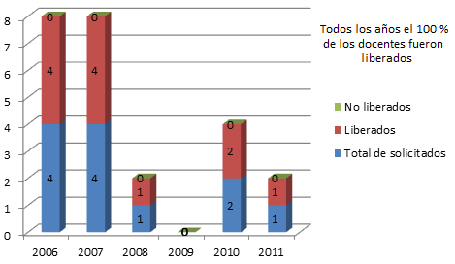
Programa 4. Formación y Superación Docente
Figura 10. Solicitudes de periodo sabático del Programa 4 Formación y Superación Docente

Slide 42
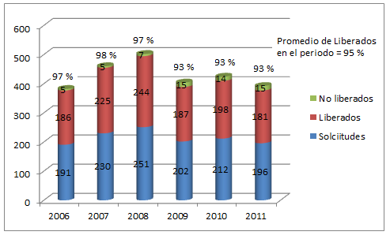
Programa 5. Elaboración de Material, Recursos o Auxiliares Didácticos
Figura 11. Solicitudes de periodo sabático en el área de ingeniería para el Programa 5 Elaboración de Material, Recursos o Auxiliares Didácticos

Slide 43
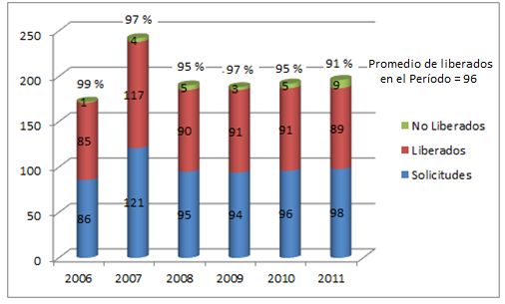
Figura 12. Solicitudes de periodo sabático en el área de Ciencias Sociales para el Programa 5 Elaboración de Material, Recursos o Auxiliares Didácticos

Slide 44
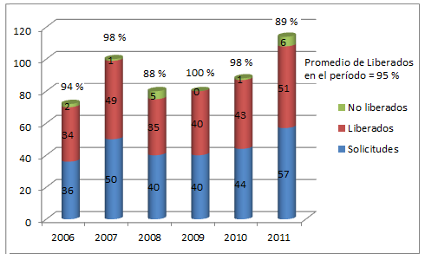
Programa 6. Estadías en el Sector Productivo o en Centros De Investigación
Figura 13. Solicitudes de periodo sabático para el Programa 6 Estadías en el Sector Productivo o en Centros De Investigación, realizadas en el área de Ingeniería

Slide 45
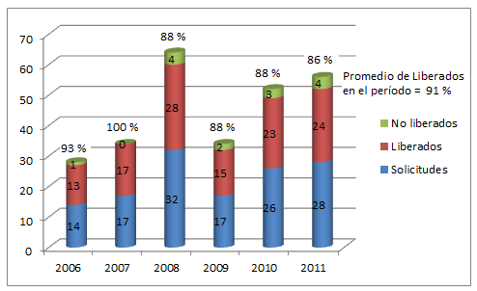
Figura 14. Solicitudes de periodo sabático para el Programa 6, Estadías en el Sector Productivo o en Centros De Investigación, realizadas en el área de Ciencias Sociales

Slide 46
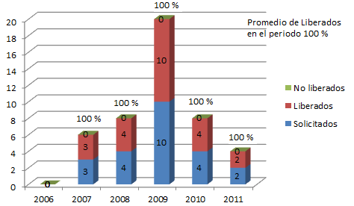
Programa 7, Elaboración de Prototipos de Desarrollo Tecnológico
Figura 15. Solicitudes de periodo sabático para el Programa 7, Elaboración de Prototipos de Desarrollo Tecnológico, en el área de ingeniería

Slide 47
Programa 7, Elaboración de Prototipos de Desarrollo Tecnológico
Figura 16. Solicitudes de periodo sabático para el Programa 7, Elaboración de Prototipos de Desarrollo Tecnológico

Slide 48
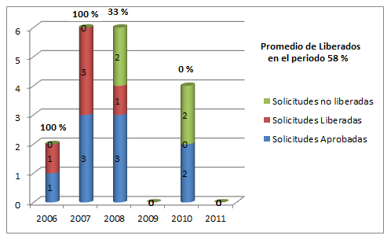
Programa 8, Desarrollo de Proyectos Empresariales
Figura 17. Solicitudes de periodo sabático para el Programa 8, Desarrollo de Proyectos Empresariales

Slide 49
5. Conclusiones y Observaciones
La evaluación del desempeño de los programas 1 al 7 es Excelente, mientras que, el programa 8 es Bueno, utilizando la escala definida en una comunicación relacionado con indicadores de desarrollo económico: Malo 0-29 %, regular 30 a 49 %, Bueno 50-70 % y Excelente 71-100%, de factor de éxito.
http://amco.gov.co/amco/UserFiles/File/Indicadores/DESARROLLO%20ECONOMICO.pdf

Slide 50
5. Conclusiones y Observaciones
El impacto de los programas 2 y 3 en el indicador de Cuerpos Académicos del PROMEP es considerable ya que se tiene un valor de 8.3 %
¿Es posible reajustar los programas de manera que sean mas pertinente (ingeniería o Ciencias Sociales)?
¿Es posible reorientar, regular o modificar los programas de manera que sean mas impactantes?

Slide 51
5. Conclusiones y Observaciones
¿Quiénes son los actores responsables de estos cambio?

Slide 52
APOYO A LA DIRECCIÓN: DOCTOR ALBERTO ALVAREZ CASTILLO, Ext. 65077 (nuabli@yahoo.com.mx)) Y SECRETARIA: ROSA ELVIRA VAZQUEZ CANO, Ext. 65080
CONMUTADOR DE LA DGEST: +52(55)3601-1000 y +52(55)3601-8600
RESPONSABLE DEL ÁREA: LIC. GABRIELA VAZQUEZ HERNANDEZ Y ANALISTA DEL ÁREA: EVERARDO SANCHEZ ZAMORA , Ext. 65061
RESPONSABLE DEL ÁREA: LIC. SONIA PAEZ MEDINA Y ANALISTA DEL ÁREA: M. C. WENDY MARISOL MAZON ABARCA, Ext. 65060
RESPONSABLE DEL ÁREA: ING. CORAL OSORIO MARTÍNEZ Y ANALISTA DEL ÁREA: MAESTRO OSCAR RAZIEL CHAGOLLA AGUILAR, Ext. 65085
RESPONSABLE DEL ÁREA: MAESTRA CARMEN MENDAROZQUETA ESTRADA Y ANALISTA DEL ÁREA: ING. AMADIS DELGADO ARANA, Ext. 65072

Slide 53
GRACIAS

